Slide 1

Le Calendrier
de
l’Alliance
#3

Slide 2
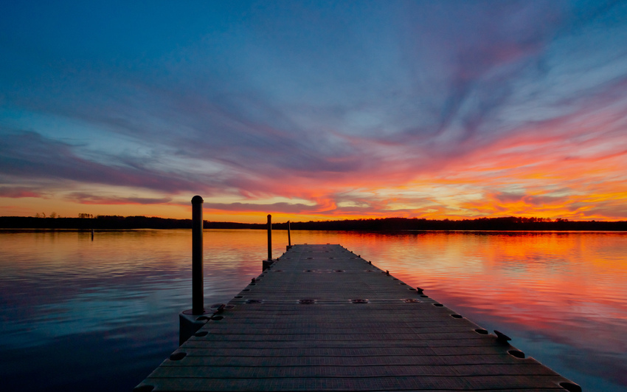
Etude scripturaire de l’expression
“Entre les deux soirs”
… selon les définitions dans l’hébreu

Slide 3
Beyn Ha Arbayim
ערבים
ה
בין
Arbayim
2 mélanges
Beyn
Entre
Ha
les

Slide 4
Beyn Ha Arbayim
ערבים
ה
בין
Erev
Thème central = mélange

Slide 5
Beyn Ha Arbayim
ערבים
ה
בין
Entre les deux soirs (Exode 12.6)

Slide 6
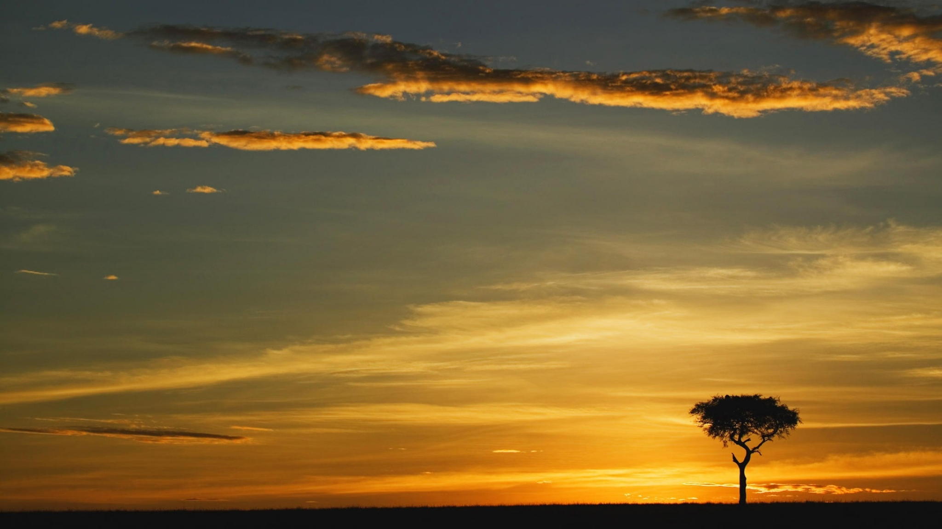
<beyn> בין
Dictionnaire Edward Leigh (1712) : entre, au milieu.
Lexique John Parkhurst (1762) : entre, au milieu de.
Dictionnaire Sander et Trenel (1859) : entre, dans l’espace de.
Lexique hébreu Brown-Driver-Briggs (1906) : dans l’intervalle de, entre.

Slide 7

L’expression « Beyn Ha Arbayim » apparait 11 fois dans les écritures :
Exode 12.6, 16.12, 29.39, 29.41, 30.8
Lévitique 23.5
Nombres 9.3, 9.5, 9.11, 28.4, 28.8
Cette expression doit être comprise selon les définitions de la langue hébraïque.
Dans l’étude précédente «Le soir», nous avons explorer les définitions hébraïques qui révèlent la signification centrale de <erev> : le mélange.
Ce même mot <erev> constitue la racine du mot pluriel (duel) <arbayim>, que nous pouvons traduire par « les deux mélanges ».

Slide 8
Beyn Ha Arbayim
Concernant la traduction de cette expression, John Parhurst, dans son lexique hébreu de 1807, et Selig Newman, dans son lexique de 1832, écrivent tous les deux ceci :
« Entre les deux soirs, ou plus littéralement, entre les deux mélanges. »
Il est très intéressant de noter que Parkhurst et Newman applique le sens originel de <erev> (mélange) à une période de temps.
Il existe deux périodes dans le cycle de 24 heures pendant lesquelles lumière et obscurité se mélangent :
Au crépuscule du matin, l’aube, avant le lever du soleil : <boqer>
Au crépuscule du soir, la soirée, après le coucher de soleil : <erev>

Slide 9
Beyn Ha Arbayim
En tenant compte des définitions dans l’hébreu et des définitions de Parkhurst et de Newman, la traduction la plus littérale de cette expression devient :
« Entre les deux mélanges de lumière,
celui qui précède le lever du soleil (boqer) et
celui qui précède le coucher de soleil (erev) »
Vérifions si ce concept s’aligne parfaitement aux Écritures.
Mais regardons tout d’abord une illustration vue dans notre précédente étude.

Slide 10
Beyn Ha Arbayim
Matin (Aube) Lever du soleil Coucher de soleil Soir
Matin (aube) “erev”
mélange lumière indirecte + ténèbre
Avant le lever du soleil
Soir “erev”
mélange lumière indirecte + ténèbre
.
Après le coucher de soleil
Rayons directs du soleil
Nuit

Slide 11
Beyn Ha Arbayim
Aube
Lever du soleil
Midi
Coucher de soleil
Ténèbres
Mélange
<boqer>
Période du jour
Mélange
<erev>
« Entre les deux mélanges »
signifie
« Entre le lever du soleil et le coucher de soleil »
Eprouvons maintenant ce concept par les Écritures.

Slide 12

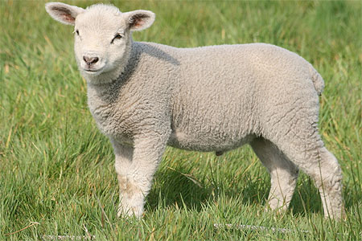
Exode 12
Sacrifice de l’agneau

Slide 13

Beyn Ha Arbayim – Exode 12
Exode chapitre 12
3 Parlez à toute l'assemblée d'Israël et dites : Qu'au dixième jour de ce mois ils prennent chacun un agneau ou un chevreau par maison de leurs pères, un agneau ou un chevreau par maison.
4 Et si la maison est trop petite pour le manger, qu'on le prenne avec son voisin le plus rapproché de sa maison, d'après le nombre des personnes; vous compterez pour l'agneau selon ce que chacun peut manger.
5 Vous aurez un agneau ou chevreau sans défaut, mâle, âgé d'un an; vous le prendrez d'entre les brebis ou d'entre les chèvres.
6 Et vous le garderez jusqu'au quatorzième jour de ce mois, et toute la communauté d'Israël assemblée l'égorgera entre les deux soirs.
Selon ce qui a été vu précédemment, la vie de l’animal est ôtée à un moment situé après le lever du soleil et avant le coucher de soleil.

Slide 14
Beyn Ha Arbayim – Exode 12
Particularités pour l’agneau de Pâque (Pessah) :
1. Être égorgé au cycle du 14 Aviv (Ex 12.6)
2. Être égorgé « Beyn Ha Arbayim » (entre les deux crépuscules) (Ex 12.6)
3. Roti au feu (Ex 12.8)
4. Mangé précisément pendant la nuit du cycle du 14 Aviv (Ex 12.8)
5. Avec du pain sans levain et des herbes amères (Ex 12.8)
6. Les restes doivent être brûlés avant l’AUBE (Ex 12.10)
7. Le manger les reins ceints, les souliers aux pieds et le bâton à la main (Ex 12.11)
8. C’est le Pessah (Pâque) de Yahuah (Ex 12.11)
« Cette nuit-là (la nuit du 14 Aviv) je passerai dans le pays d'Égypte… » (Ex 12.12)
Observer le Pessah de Yahuah au “15 Aviv” n’a aucun fondement scripturaire !

Slide 15
Beyn Ha Arbayim – Exode 12
Exode chapitre 12
6 Et vous le garderez jusqu'au quatorzième jour de ce mois, et toute la communauté d'Israël assemblée l'égorgera entre les deux soirs.
Concernant ce verset Ex 12.6, le Talmud (Pesahim 58a) indique que :
le 1er soir correspond à la période de 12h00 à 14h30 et que
le 2e soir correspond à la période aux deux heures et demi précédent le coucher de soleil.
L’explication rabbinique continue ainsi : « Entre ces deux soirs, il y a une période d’une heure (entre 14h30 et 15h30) pendant laquelle l’agneau de Pâque est égorgé. »

Slide 16
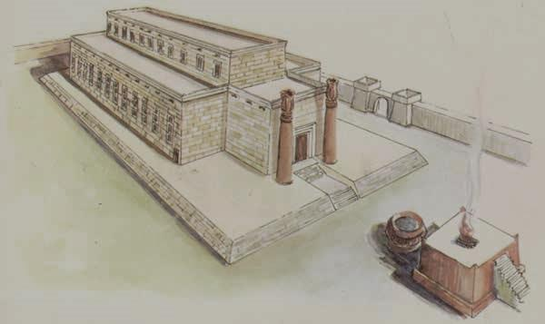
Beyn Ha Arbayim – Deutéronome 16
Deutéronome chapitre 16
2 Et sacrifie la Pâque à YHWH ton Elohim, du gros et du menu bétail, au lieu que YHWH aura choisi pour y faire habiter son nom.
Question : Dans quel lieu YHWH a-t-il choisi de faire habiter son nom ?
Réponse : Dans le Temple dont la construction fût dirigée par le roi Salomon.
1 Rois 8.18/21
2 Samuel 7.5/7 et 7.12/14
1 Chroniques 17.4/14 et 28.6
Question : Combien d’agneaux devaient être sacrifiés dans le Temple, le jour de la Pâque ?
Réponse : avec Flavius Josèphe, La guerre des Juifs, Livre VI, 9.3

Slide 17
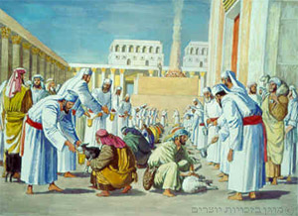
Beyn Ha Arbayim – Deutéronome 16
Flavius Josèphe (historiographe juif du 1er siècle), témoigne ceci :
« Or, la fête, appelée Pâque, approchait ; on y sacrifie de la neuvième heure à la onzième (de 3h à 5h l’après-midi) et, pour chaque sacrifice, il y a une confrérie d'au moins dix hommes, car il n'est pas permis de prendre ce repas seul, et souvent on s'assemble au nombre de vingt.
Les prêtres comptèrent donc deux cent-cinquante-cinq mille six cents (255 600) victimes.
Si l'on suppose dix personnes pour se partager chacune, on obtient le chiffre de deux millions sept cent mille hommes tous purs et saints. »

Slide 18

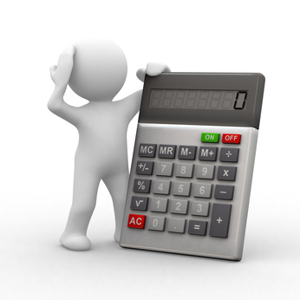
Un peu de maths ?
255 600 agneaux sacrifiés en 3 heures équivaut à un peu moins de :
24 agneaux sacrifiés à la seconde, dans le Temple.
Est-ce possible ?
255 600 agneaux sacrifiés en 12 heures (d’un crépuscule à l’autre) équivaut à un peu moins de :
6 agneaux sacrifiés à la seconde, dans le Temple.
Est-ce plus crédible ?

Slide 19
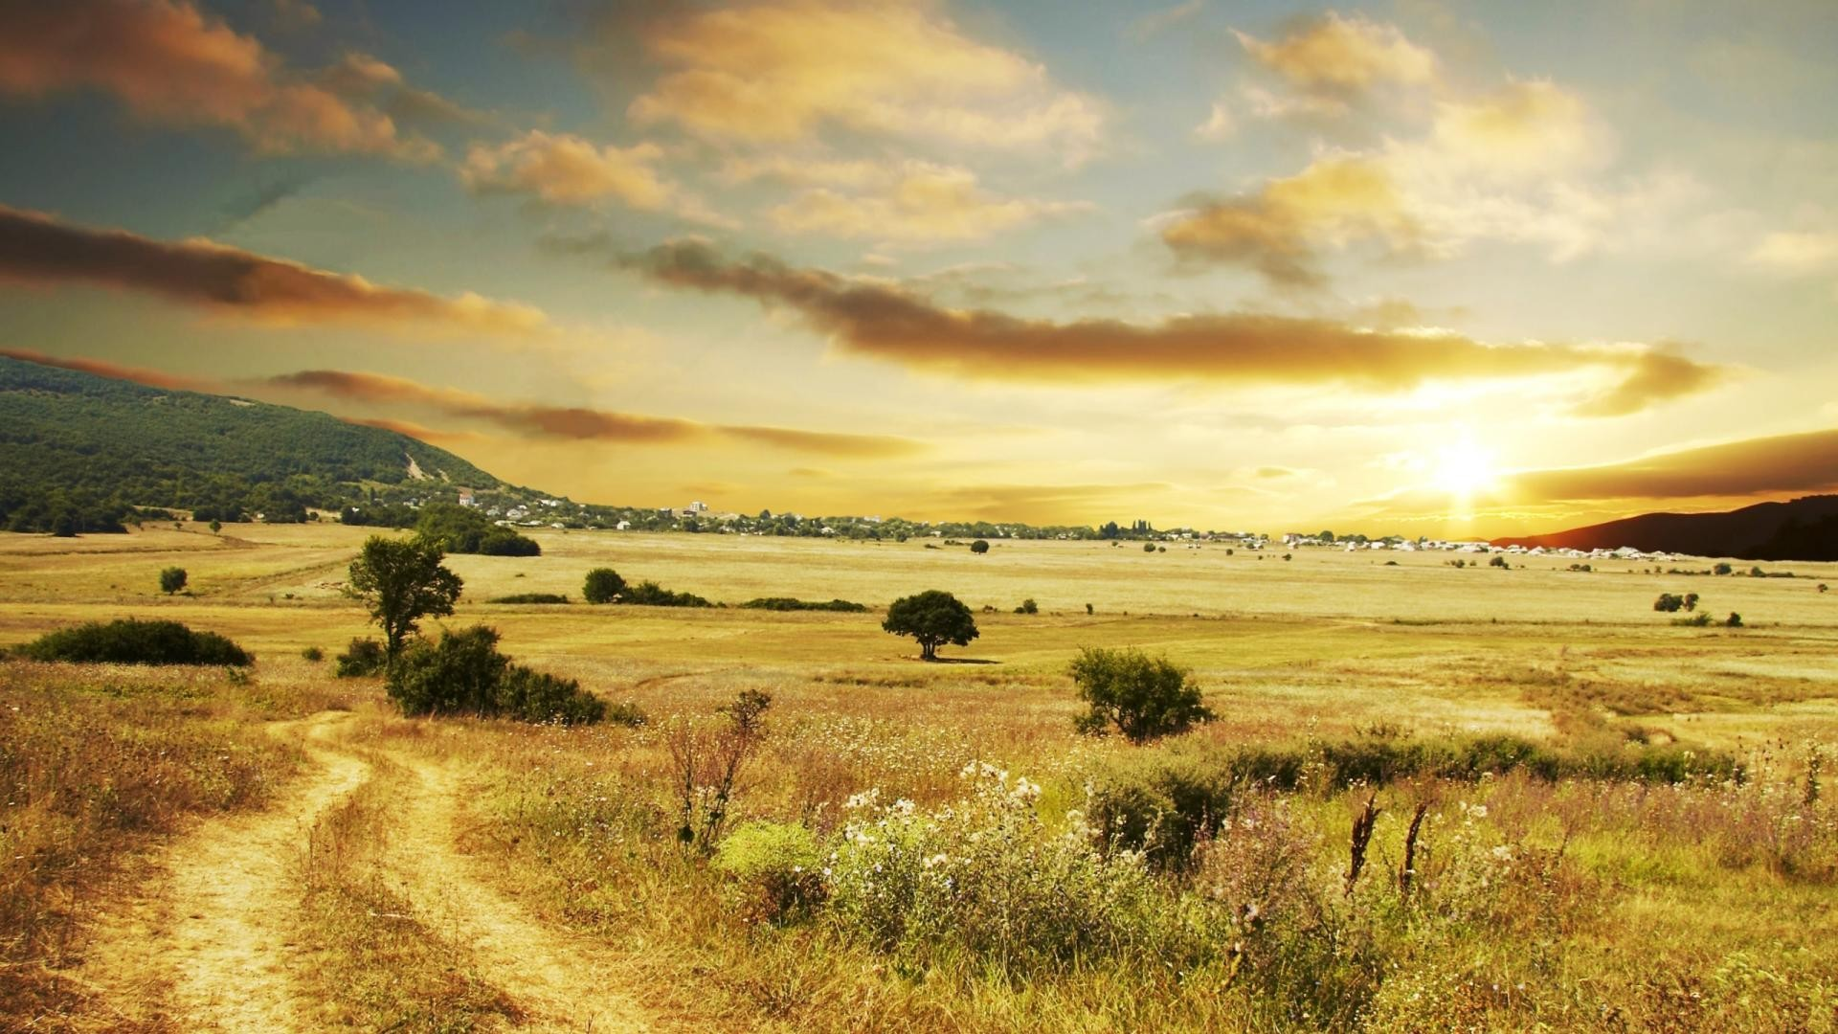
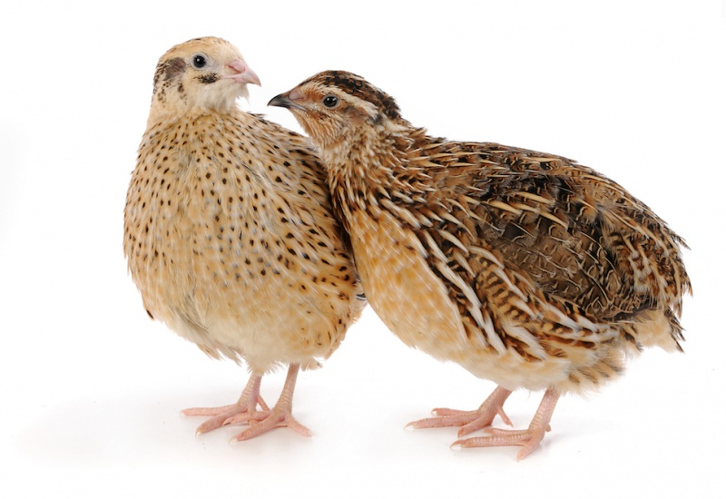
Exode 16
L’arrivée des cailles

Slide 20
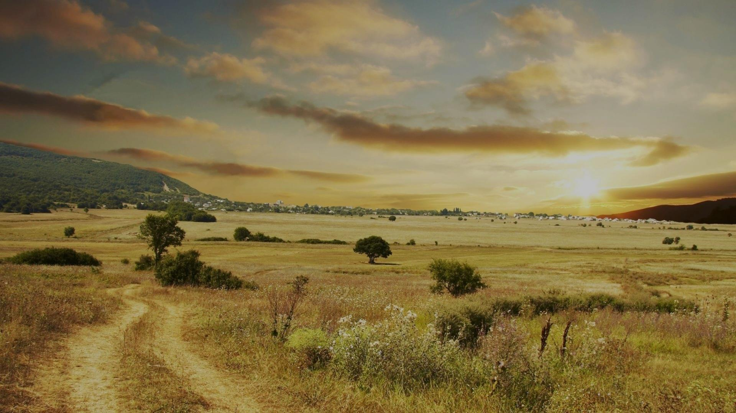
Beyn Ha Arbayim – Exode 16
Exode chapitre 16
11 Et Yahuah parla à Moïse, disant :
12 J'ai entendu les murmures des enfants d'Israël. Parle-leur, et leur dis : Entre les deux soirs vous mangerez de la chair, et au matin vous serez rassasiés de pain, et vous saurez que je suis Yahuah votre Elohim.
13a Et il arriva, le soir (<erev>), que des cailles montèrent et couvrirent le camp…
Au verset 12, Yahuah promet aux enfants d’Israël qu’ils mangeront de la chair avant le crépuscule du soir. Et pourtant au verset 13, les cailles n’arrivent qu’au soir.
Nous devons regarder de plus près le début du verset 13.

Slide 21
Beyn Ha Arbayim – Exode 16.13
ויְהִ֣י בָעֶ֔רֶב וַתַּ֣עַל הַשְּׂלָ֔ו וַתְּכַ֖ס אֶת־הַֽמַּחֲנֶ֑ה וּבַבֹּ֗קֶר הָֽיְתָה֙ שִׁכְבַ֣ת הַטַּ֔ל סָבִ֖יב לַֽמַּחֲנֶֽה׃
Le 2e mot de ce verset יהי a pour racine היה et signifie : être, devenir, naître, exister.
Nous trouvons ici l’idée de la transition d’un état à un autre sur une période de temps.
La 1ère lettre ו qui précède le verbe être indique ici une action accomplie.
Nous comprenons que les cailles sont arrivées sur le camp à un moment proche du crépuscule de soir <erev>.

Slide 22
Beyn Ha Arbayim – Exode 16.13
ויְהִ֣י בָעֶ֔רֶב וַתַּ֣עַל הַשְּׂלָ֔ו וַתְּכַ֖ס אֶת־הַֽמַּחֲנֶ֑ה וּבַבֹּ֗קֶר הָֽיְתָה֙ שִׁכְבַ֣ת הַטַּ֔ל סָבִ֖יב לַֽמַּחֲנֶֽה׃
La grammaire hébraïque nous aide à comprendre que l’arrivée des cailles est annoncée juste avant le coucher du soleil : entre les deux soirs.
Les cailles seraient à ce moment en train de voler bas cherchant un endroit afin de s’installer pour la nuit.
Tandis que les cailles continuent d'arriver sur le camp (le soleil se couche et le crépuscule du soir remplaçe la lumière directe du soleil), les Israélites ont le temps de les attraper, et de les préparer pour « manger de la chair ».

Slide 23
Beyn Ha Arbayim – Les cailles
Comme la plupart des autres oiseaux, les cailles se couchent généralement pour la nuit, peu avant la disparition du soleil.
Habituellement, elles ne se « perchent » pas, mais dorment sur le sol serrées les unes contre les autres pour se protéger.
Elles se nourrissent normalement tôt le matin et le soir.
Les cailles arrivant en fin de journée, et leur vol se faisant à basse altitude, elles sont alors faciles à attraper.

Slide 24
Beyn Ha Arbayim – Exode 16
Exode chapitre 16
11 Et Yahuah parla à Moïse, disant :
12 J'ai entendu les murmures des enfants d'Israël. Parle-leur, et leur dis : Entre les deux soirs vous mangerez de la chair, et au matin vous serez rassasiés de pain, et vous saurez que je suis Yahuah votre Elohim.
13a Et il arriva, le soir (<erev>), que des cailles montèrent et couvrirent le camp…
Après avoir considéré les points précédents, et pour apporter une cohérence aux versets 12 et 13, il apparait que :
→ les cailles traversent le camp, dans leur flux migratoire, durant la journée, → cette action s’arrête pendant le crépuscule du soir <erev>.

Slide 25
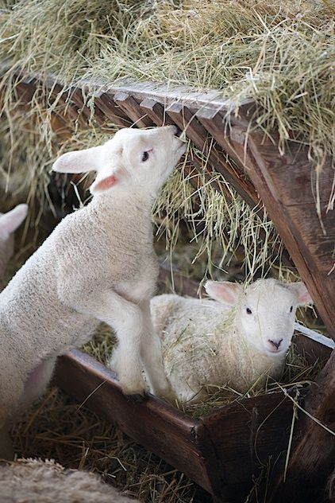
Exode 29
Sacrifice du 2e agneau

Slide 26
Beyn Ha Arbayim – Exode 29
Exode chapitre 29
39 Tu offriras l'un des agneaux le matin; et le second, tu l'offriras entre les deux soirs (entre les deux crépuscules),
40 Avec un dixième de fine farine, pétri dans le quart d'un hin d'huile vierge, et une libation d'un quart de hin de vin, pour le premier agneau.
41 Et tu offriras le second agneau entre les deux soirs (entre les deux crépuscules); tu y feras la même oblation que le matin, et la même libation, en agréable odeur, en sacrifice fait par le feu à YHWH.
Le 1er agneau devait être sacrifié à l’aube <boqer>
Qu’en est-il du 2e agneau ?

Slide 27
Beyn Ha Arbayim – Exode 29
Exode chapitre 29
41 Et tu offriras le SECOND agneau entre les deux soirs (entre les deux crépuscules); tu y feras la même oblation que le matin, et la même libation, en agréable odeur, en sacrifice fait par le feu à YHWH.
Aube
Lever du soleil
Coucher de soleil
Ténèbres
Crépuscule
<boqer>
Période du jour
Crépuscule
<erev>
1er agneau
2e agneau

Slide 28
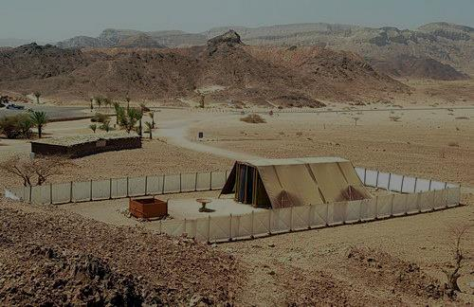
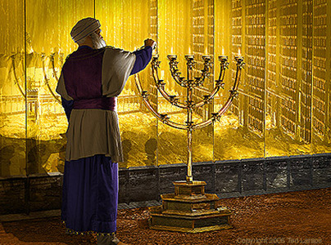
Exode 30
Aaron allume les lampes

Slide 29
Beyn Ha Arbayim – Exode 30
Exode chapitre 30
8 Et quand Aaron allumera les lampes, entre les deux soirs (entre les deux crépuscules), il le fera aussi fumer; c'est un parfum qu'on brûlera continuellement devant YHWH dans vos générations.
Aaron devait être préparé à l'obscurité en allumant les lampes avant même que celle-ci n’arrive.
Il n'y avait aucune heure spécifique indiquée pour que les lampes soient allumées, tant qu'elles l’étaient avant le coucher du soleil.
Nous est-il aussi demandé de nous préparer avant l'arrivée des ténèbres ?
Avons-nous de l’huile dans nos lampes ?

Slide 30
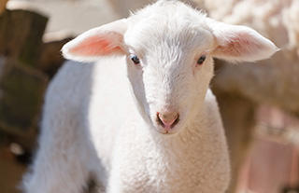
Lévitique 23
Sacrifice de l’agneau

Slide 31
Beyn Ha Arbayim – Lévitique 23
Lévitique chapitre 23
5 Le premier mois, le quatorzième jour du mois, entre les deux soirs (entre les deux crépuscules), sera la Pâque de YHWH…
Yahusha a respecté cette ordonnance en donnant volontairement sa vie entre les deux soirs (entre les deux crépuscules).
Sacrifice de Yahusha
Aube
Lever du soleil
Coucher de soleil
Ténèbres
Crépuscule
<boqer>
Période du jour
Crépuscule
<erev>

Slide 32
Nombres 9
Sacrifice de l’agneau

Slide 33
Beyn Ha Arbayim – Nombres 9
Nombres chapitre 9
2 Que les enfants d'Israël fassent la Pâque au temps fixé
3 Vous la ferez au temps fixé, le quatorzième jour de ce mois, entre les deux soirs (entre les deux crépuscules); vous la ferez selon toutes ses ordonnances et selon toutes ses lois.
5 Pour qu'ils fissent la Pâque. Et ils firent la Pâque au premier mois, au quatorzième jour du mois, entre les deux soirs (entre les deux crépuscules), au désert de Sinaï; les enfants d'Israël firent selon tout ce que YHWH avait commandé à Moïse.
11 Ils la feront le quatorzième jour du second mois, entre les deux soirs (entre les deux crépuscules); ils la mangeront avec du pain sans levain et des herbes amères.
Il est clair que les lois relatives à la Pâque ne devaient pas être oubliées.
Et elles doivent également être remplies selon les spécificités énoncées par YHWH.

Slide 34



Questions et commentaires
Toutes les questions sont importantes

Slide 35

Questions et commentaires
1 Est-ce que les Écritures définissent la période « entre les deux soirs » comme allant de midi jusqu'au coucher du soleil, tel qu’enseigné au sein du judaïsme ?
2 Le coucher du soleil est-il un facteur déterminant établi dans Genèse 1 pour déterminer les 3 premiers cycles de la création ?
3 Comment se fait-il qu'il y ait eu un <erev> (mélange de lumière et d'obscurité) dans les 3 premiers cycles de la création alors que le soleil n’était toujours pas commandité dans sa fonction d’éclairage ?
4 Est-ce le soleil qui détermine le crépuscule du soir ou est-ce la lumière résiduelle qui émane du soleil ?
5 Il n'y avait pas de lumière émanant du soleil sur les 3 premiers cycles de la création et pourtant il y avait de la lumière pour constituer les deux crépuscules.

Slide 36
Questions et commentaires
6 Comment se fait-il que - AUJOURD'HUI – le soleil soit identifié comme étant le facteur déterminant pour identifier l’existence des crépuscules ?
7 Où est le crépuscule du soir, pendant un chaud et lumineux après-midi, alors que le soleil est directement au-dessus de nous ?
8 Il semble exister des intentions pour déclarer l’existence d’une soirée pendant l'après-midi. De notre point de vue, le soleil semble « descendre » depuis son zénith à midi. Cependant, techniquement, le soleil ne descend pas mais poursuit sa mission d’apporter chaleur et lumière à d'autres endroits de la terre.
9 En fait, la lumière directe du soleil ne nous parvient pas en permanence.
Yahuah n'a-t-il pas déclaré dans Genèse 1.4 qu'il a séparé la lumière des ténèbres ?

Slide 37

Questions et commentaires
10 Comment Yahuah a-t-il séparé la lumière des ténèbres ? Est-il possible qu’à ce moment-là, il ait mis une sorte de restriction sur la lumière elle-même ?
11 Pourquoi la lumière émanant d'une lampe de poche ne brille-t-elle pas pour toujours à travers l'éternité ? Est-il possible qu'il y ait une limitation inconnue de la lumière ?
Aujourd'hui nous suivons le même schéma que lors des premiers cycles de la création ! La lumière est progressivement « enlevée », se forme alors le crépuscule du soir (mélange de lumière et d'obscurité). L'obscurité remplace la lumière qui se déplace petit à petit.
Nous ne devons pas regarder au soleil, mais plutôt vers la LUMIÈRE !
12 Combien de fois avez-vous entendu parler des « deux soirs », le premier commençant à midi, lorsque « le soleil commence à descendre de son zénith »?
13 Vous êtes vous demandé d’où vient ce concept ?

Slide 38

Aube
Lever du soleil
Midi
Coucher de soleil
Ténèbres
Crépuscule
<boqer>
Période du jour
Crépuscule
<erev>
Le soleil est haut dans le ciel, et l’obscurité se mélangerait à la lumière provoquant un crépuscule avant que le soleil ne se couche.
Le soleil a disparu laissant place au crépuscule du soir.
Quel avantage la religion a-t-elle à revendiquer une soirée dans l'après-midi ?

Slide 39
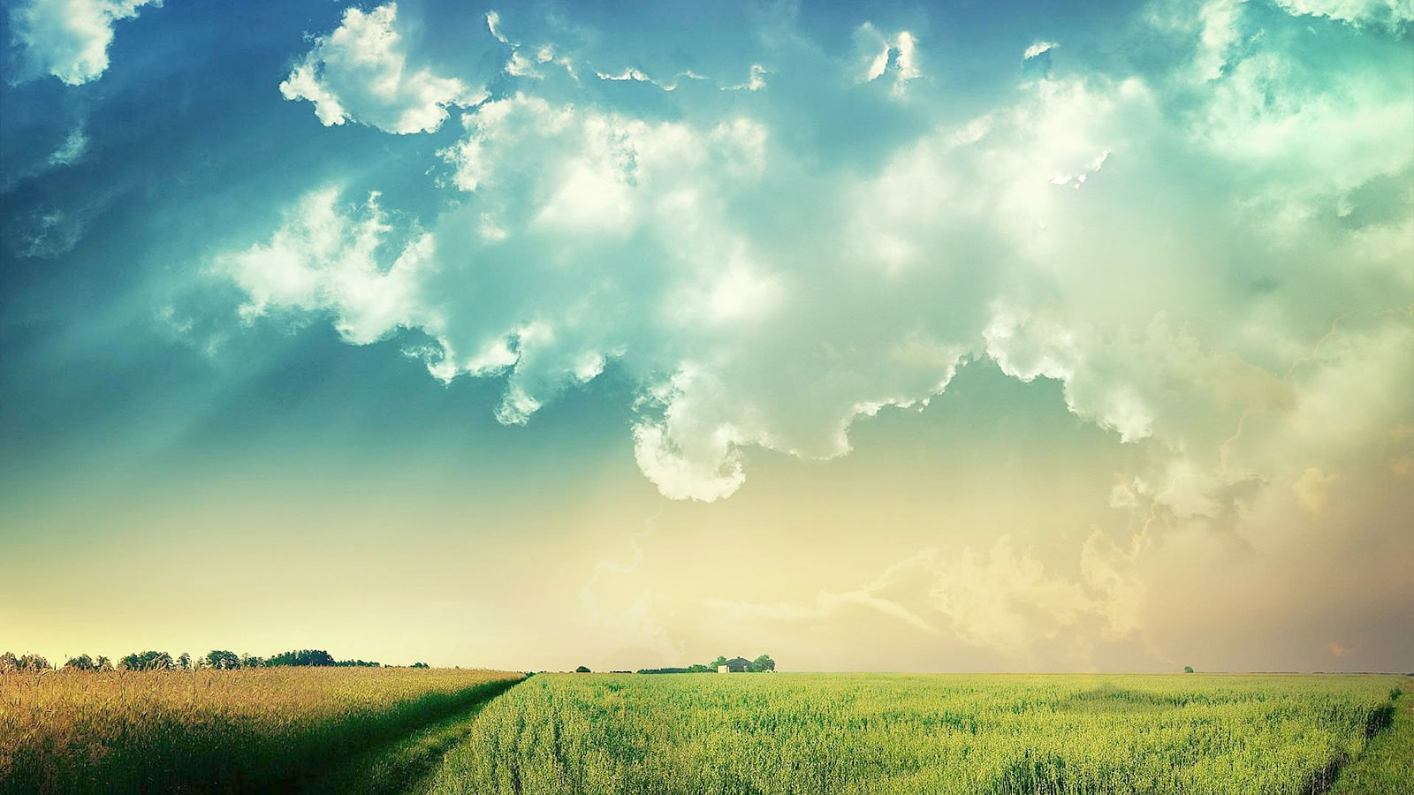
“Entre les deux soirs”
… selon les définitions dans l’hébreu
“Entre les deux crépuscules”
“Pendant la journée”

Slide 40
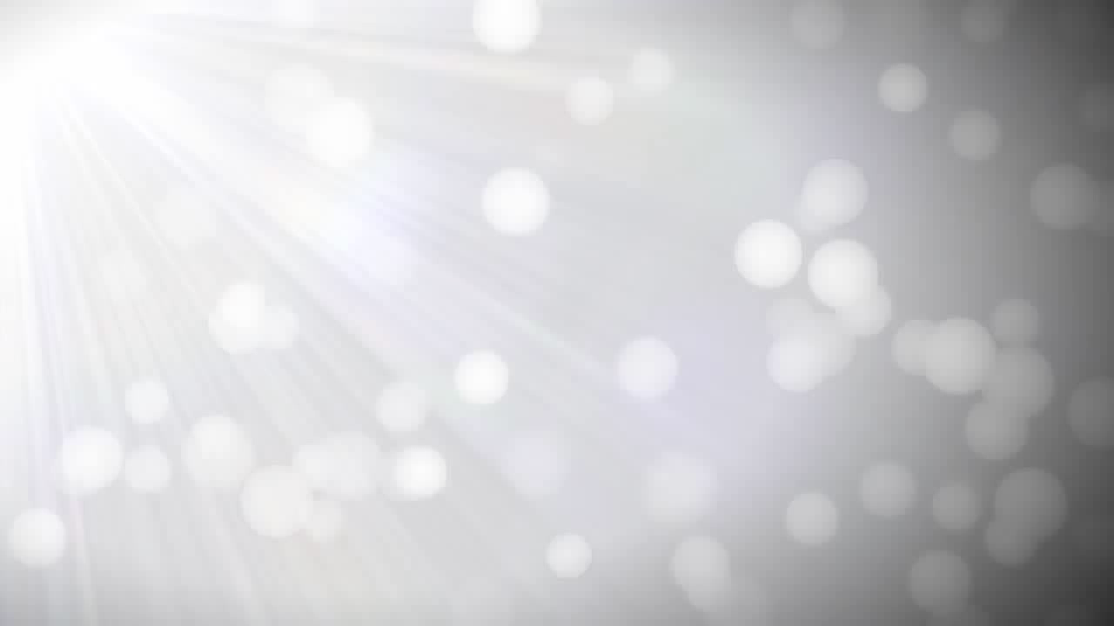

Vous pouvez nous adresser vos questions/commentaires à:
calendrier.alliance@gmail.com

